Slide 1
Конотопська битва

Slide 2
Конотопська битва або Соснівська битва (27 червня — 29 червня 1659 року) — битва між військами гетьмана Івана Виговського таКримського ханату з одного боку і московським військом з іншого біля міста Конотопа сучасної Сумської області. Один із ключових епізодів російсько-української війни 1658–1659.

Slide 3
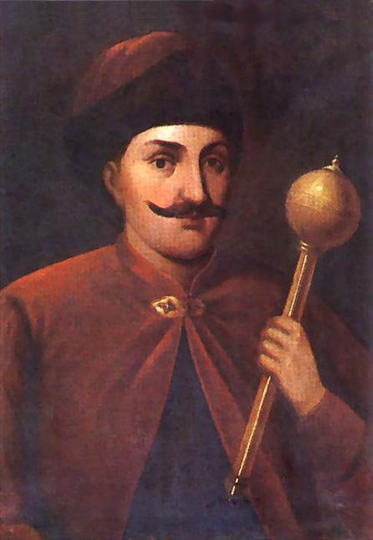
Гетьман Іван Виговський

Slide 4
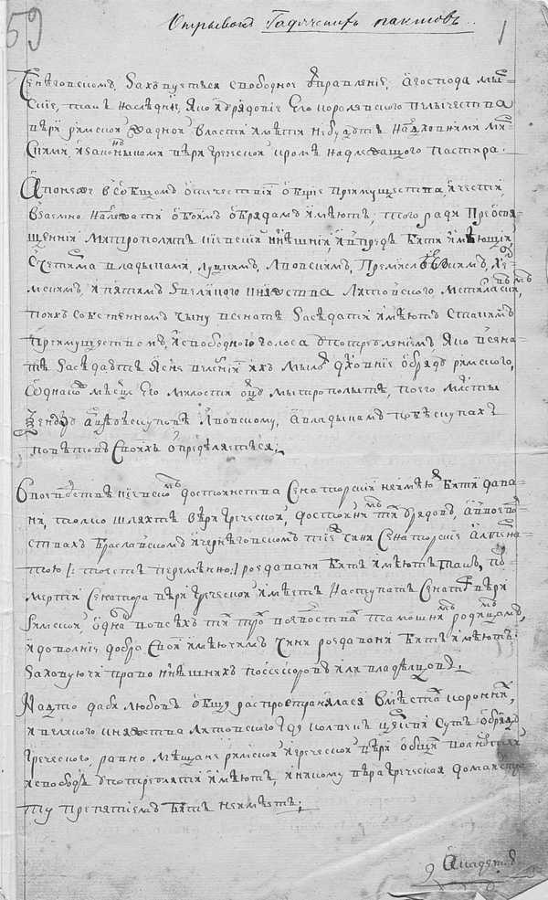

Slide 5
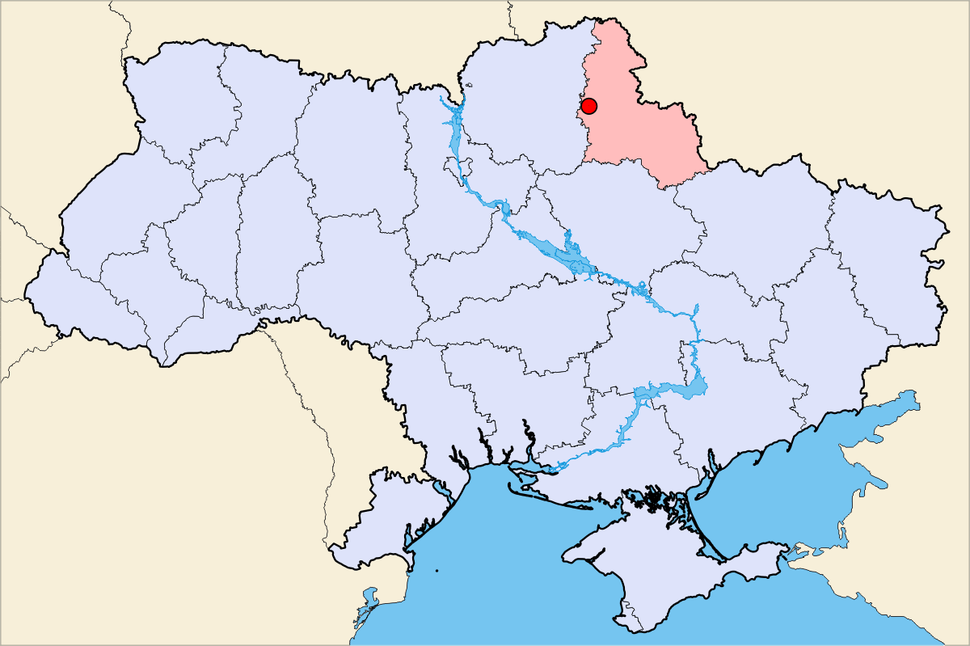

Slide 6
Облога Конотопа
Перший штурм був невдалий. Укріплення Конотопа не були досить міцними, та й узагалі за військово-інженерними мірками того часу місто не було фортецею; єдині укріплення — земляний вал та палісад з ровом. Втім в багатьох місцях містечко оточували болота, тож природній ландшафт дещо сприяв обороні. О п'ятій годині ранку 21 квітня, після молебня, князь Трубецькой почав приступ; місто обстріляли з гармат, почався бій. Деяким московським загонам вдалося вдертися в фортецю, але козаки Г. Гуляницького мужньо боронилися та вибили загарбників з міста з великими втратами.

Slide 7
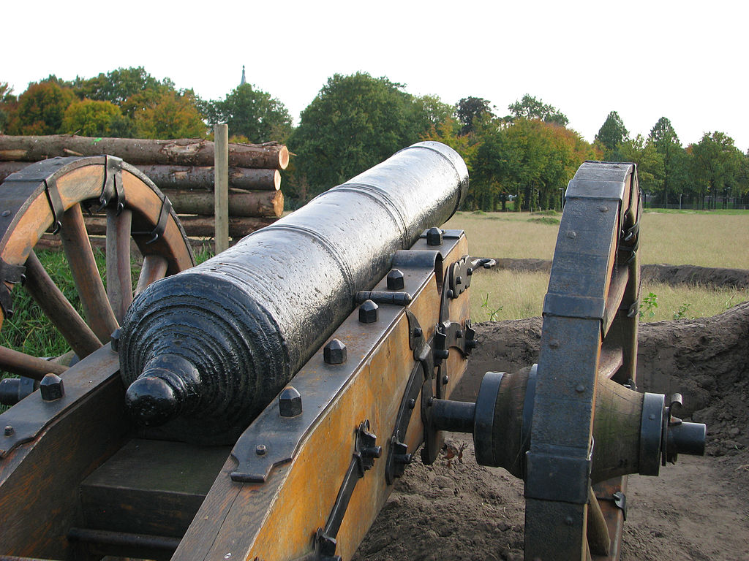

Slide 8
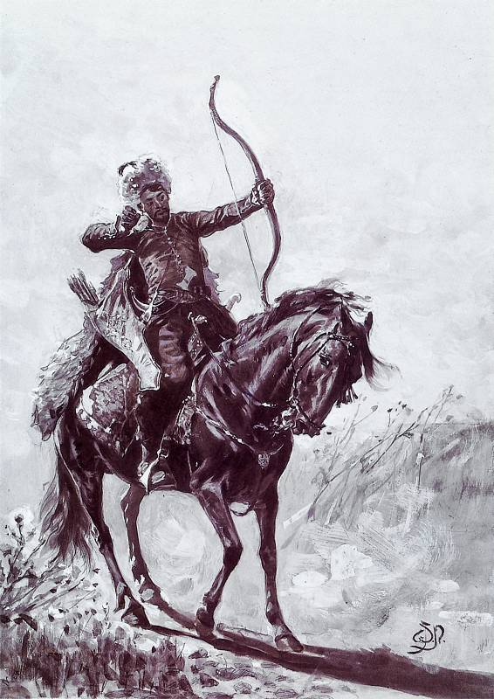
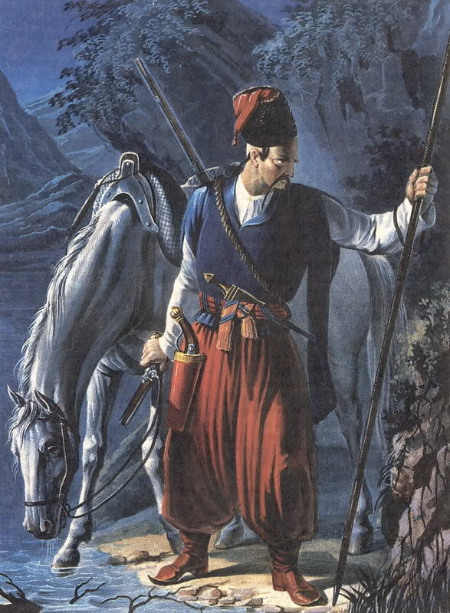

Slide 9
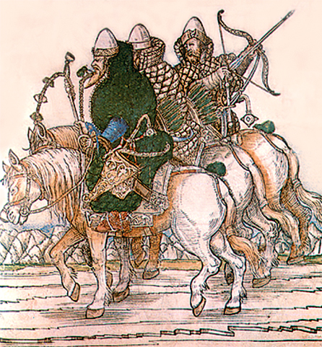

Slide 10
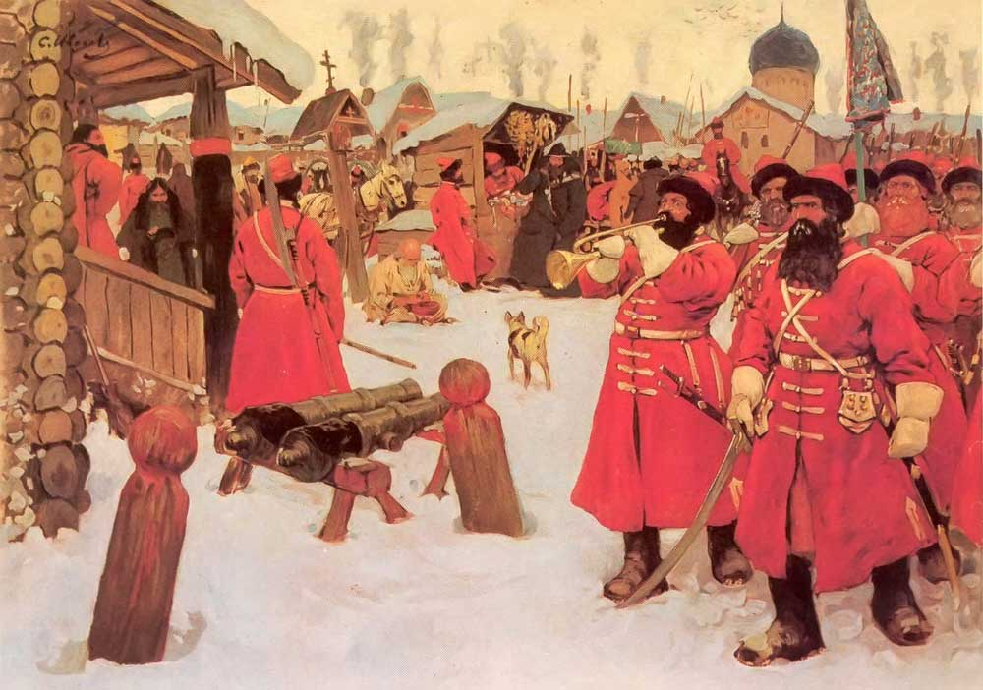

Slide 11
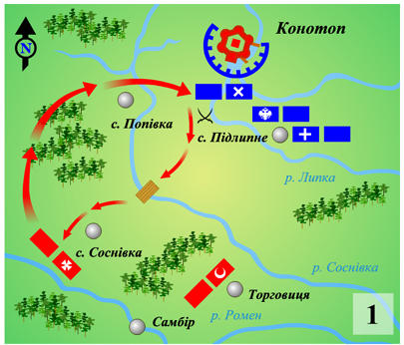
Битва

Slide 12
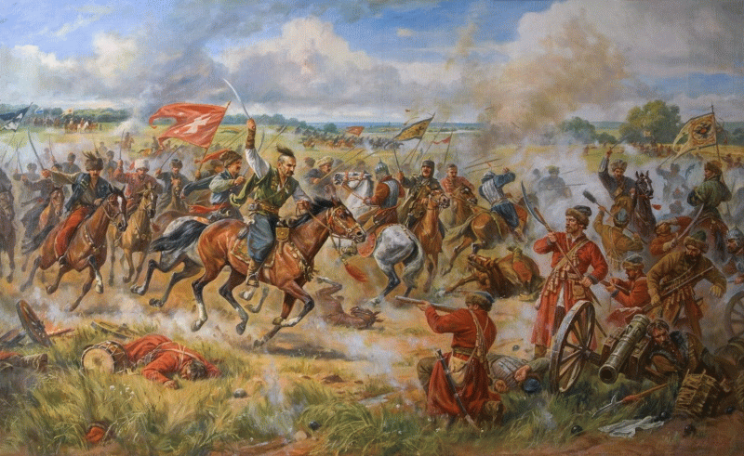

Slide 13
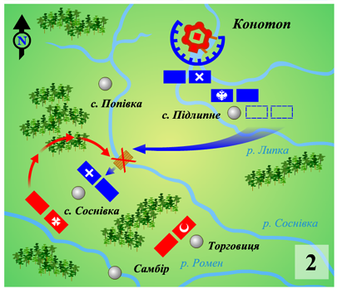

Slide 14
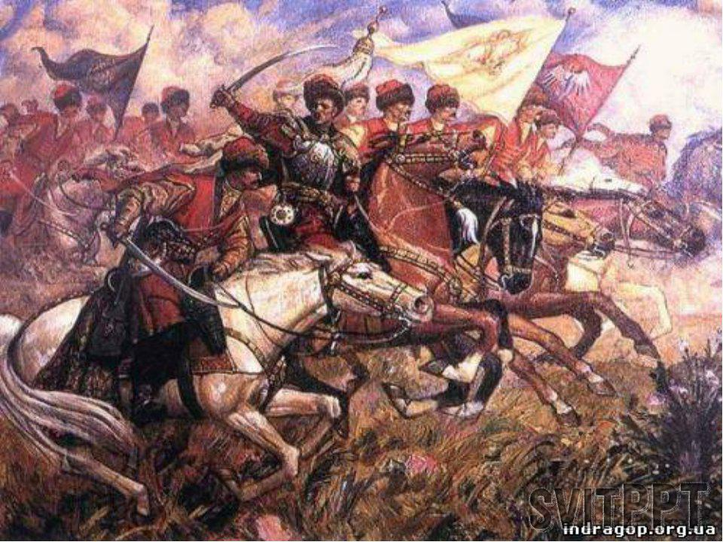

Slide 15
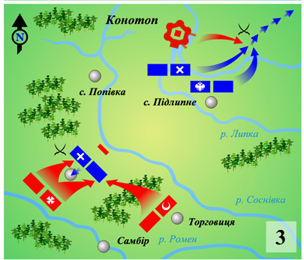

Slide 16
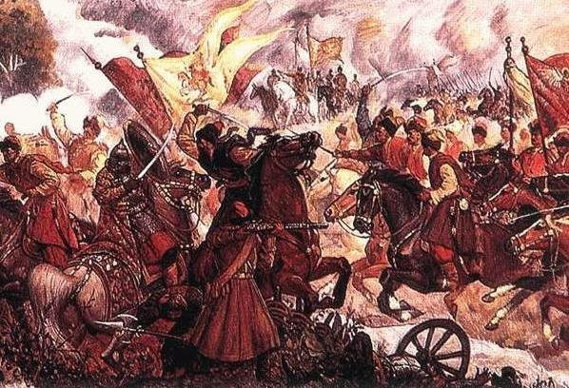

Slide 17
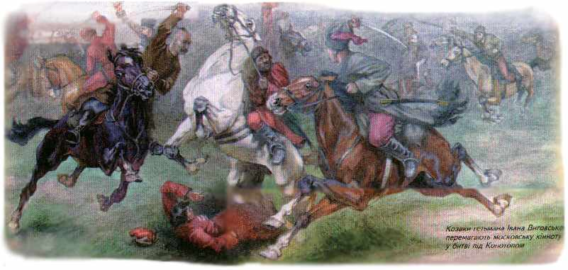

Slide 18
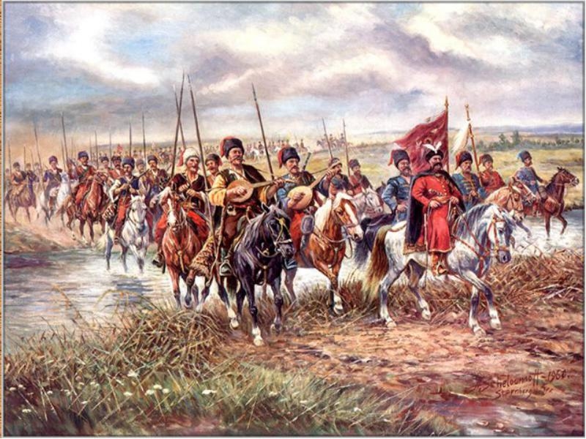

Slide 19
Загиблих козаків з обох сторін поховали в одній братській могилі, а на її місці поставили церкву на честь 40-ка мучеників Севастійських. Сьогодні це Конотопський Вознесенський кафедральний собор, який люди за традицією і досі називають Сорокосвятською церквою.

Slide 20
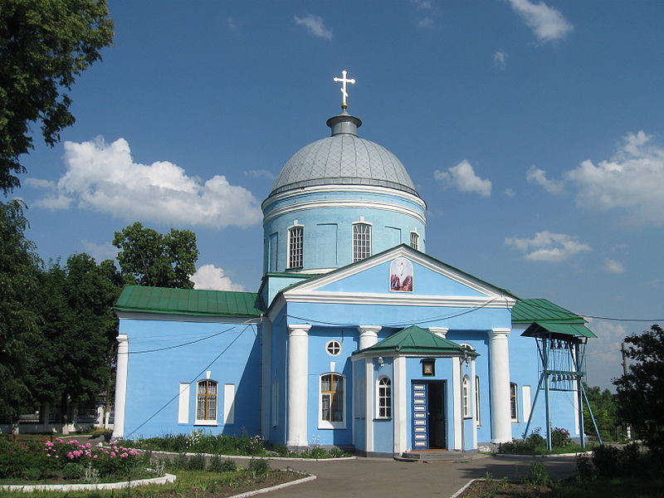

Slide 21


Slide 22
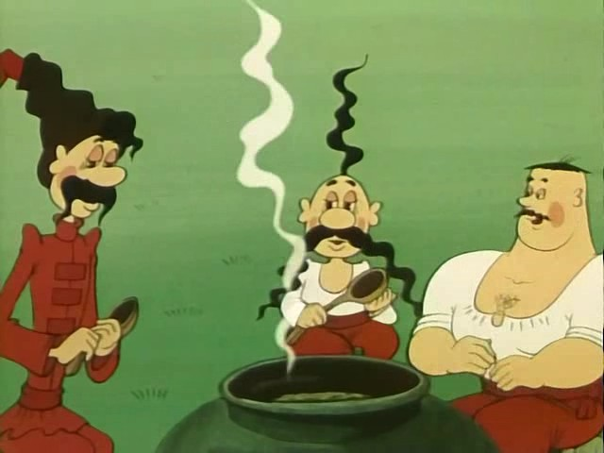
Дякую за увагу!

